Slide 1

تكيّف الكائنات الحيّة

Slide 2
الأهداف :
1- يعرف معنى التّكيّف .
2-يعرف فائدة التّراكيب للكائن الحيّ .
3-يعرف كيفيّة تكيّف النّباتات .

Slide 3
التّكيف Adaptation
سُلوكات أَوْ تَراكيب يمكّن الكائن الحيّ من البقاء حيًّا في بيئته.

Slide 4
ما معنى التّراكيب ؟ Structure
أعْضاءُ أَوْ أَجْزاءُ تُساعِده على الْعَيشِ في بيئته .

Slide 5
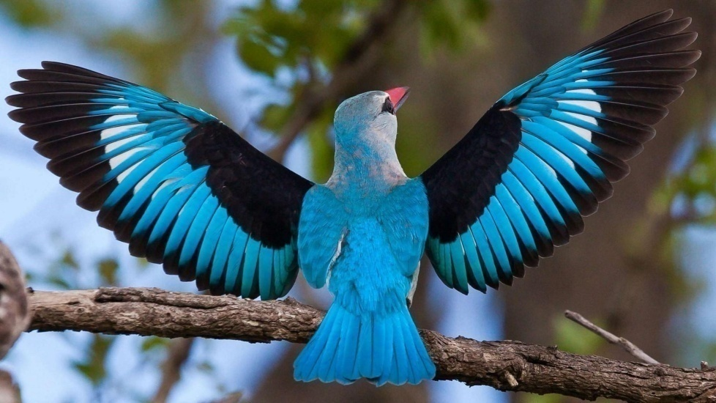
نشاط ( 1)
فكّر:
ما الّذي يساعد الطّائر على الطّيران ؟

Slide 6
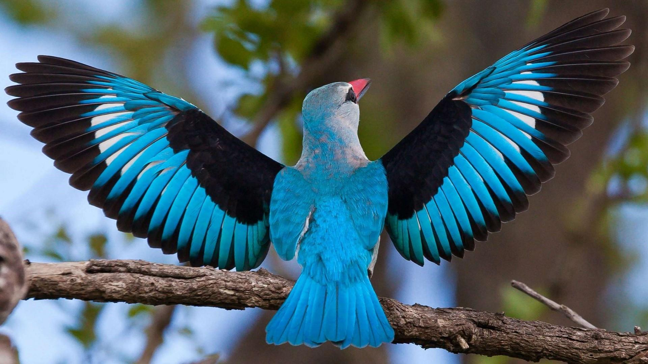
التّراكيب:
1) الطّيور
الرَّيشُ و الأَجْنِحَةُ تُساعدها على الطَّيرانِ .

Slide 7
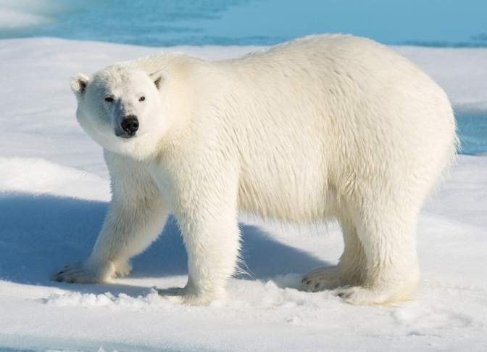
2) الدّبّ القطبيّ ( الفِراء )
يَمْتلكُ فِراء أبيض كلونِ الثّلجِ تمويه جيّد للعيشِ في بيئة الثّلج .

Slide 8
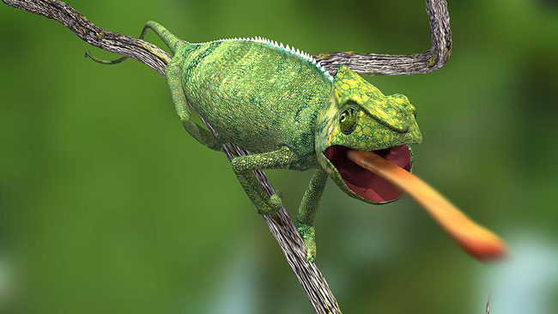
3) الْحِرْباء ( اللّسان )
طَرَفه عَريض يَستَخدِمه لاصْطياد فريسته .

Slide 9
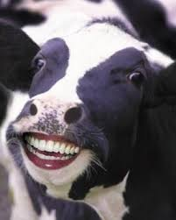
4) الحيوانات آكلة العشب ( الأسنان )
أسْنانها مسطّحة تساعدها على مَضْغِ الأَعْشابِ وطَحْنِ أَوراق الأشجار.

Slide 10
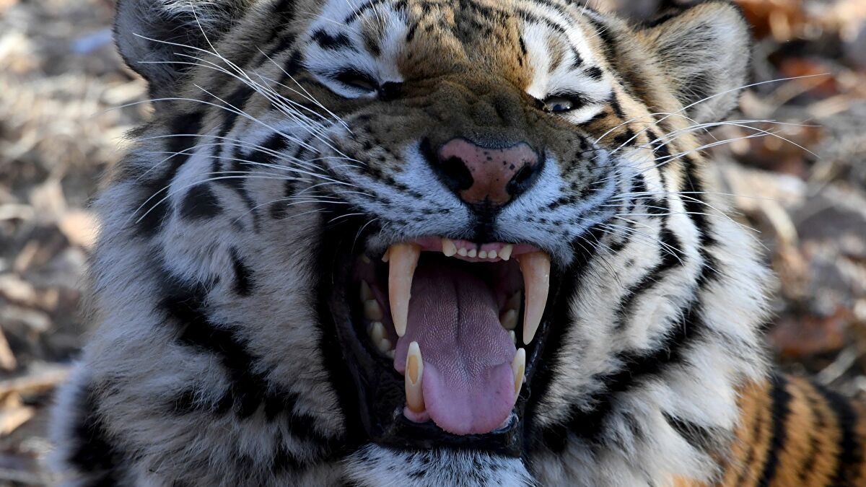
5) الحيوانات آكلة اللّحوم ( أنياب ومخالب )
أنياب ومخالب طويلة حادّة تساعدها على تَمزيقِ اللّحومِ .

Slide 11
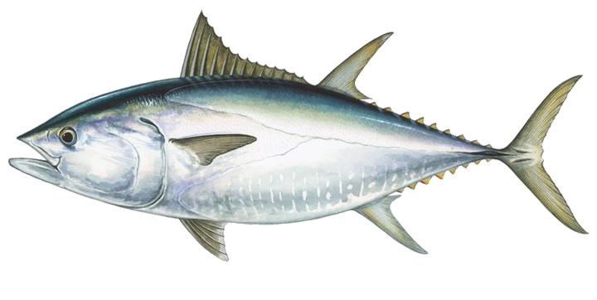
6) الأسْماكُ ( زعانف)
الزّعانف تساعدها على السّباحة.

Slide 12
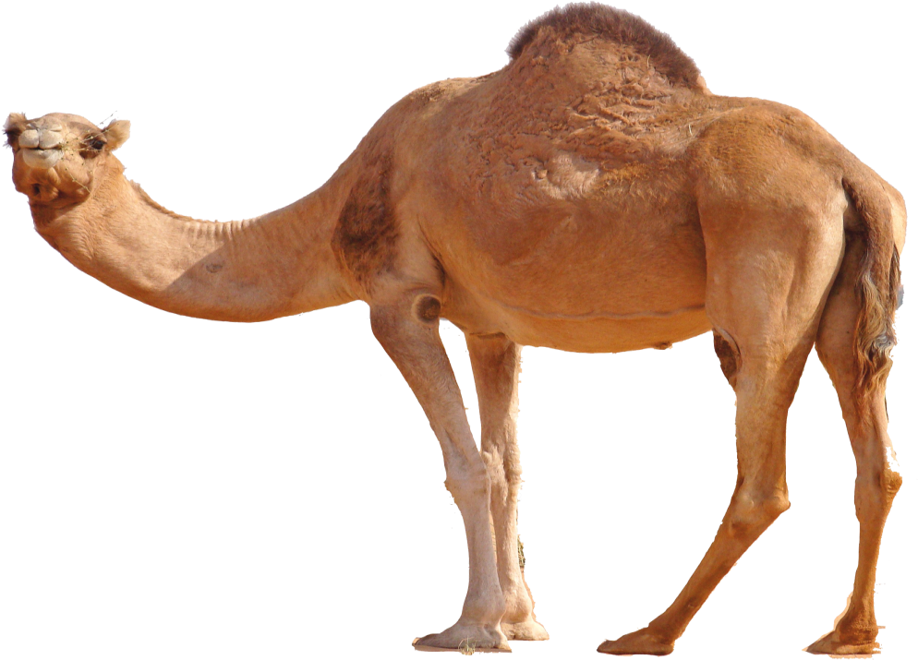

7) الجمل ( الْخف والأرجل الطّويلة )

Slide 13

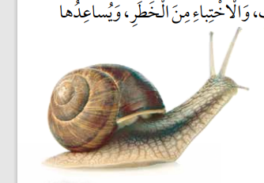
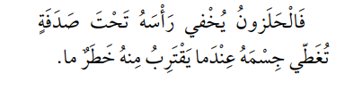

Slide 14
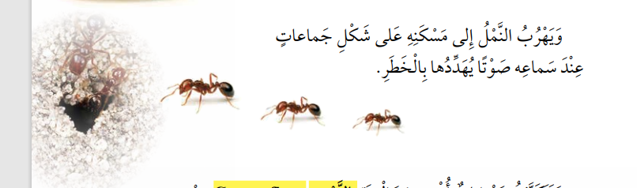

Slide 15
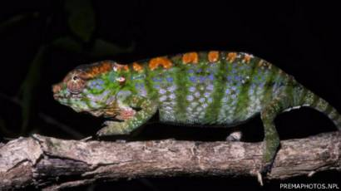
التَّمويه:
تغيير لونها من أجل حماية نفسها.

Slide 16
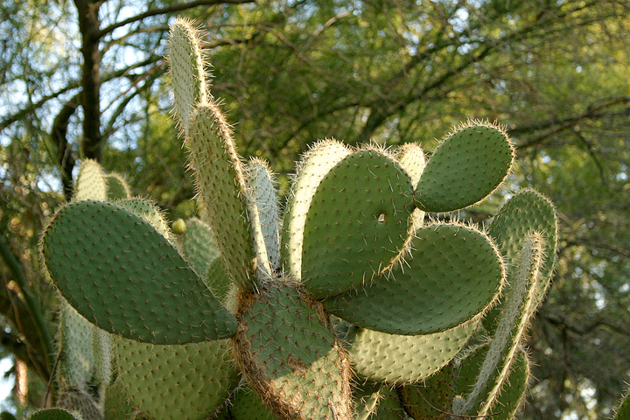
تكيّف النّباتات :
1) الصّبّار :
1- تَمْتَدُّ جُذورُهُ على مِساحاتٍ كَبيرَةٍ ،لامْتِصاصِ أكْبرِكمّيّةٍ مِنَ الماءِ.
2-لَهُ أشْواكٌ إِبْرِيَّةٌ تَحميهِ مِنَ الْحَيَواناتِ الَّتي تَتَغذّى على النّباتات ِ.

Slide 17
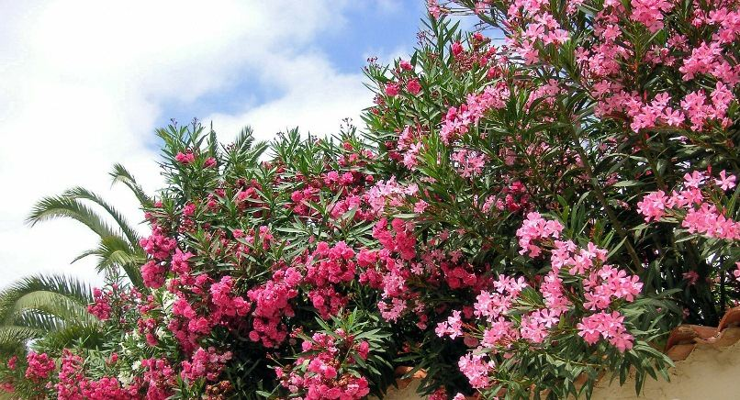
2) الدّفلى :
1- نبات سام لا تستطيع الحيوانات أن تأكلها .

Slide 18
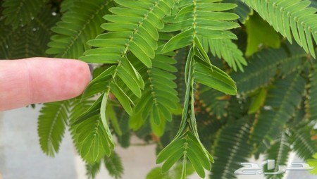
3) نبات السّت المستحيّة :
1-تَنكمِشُ أوراقُهُ عِنْدَ لَمْسِهِ فَتبدو ذابلةً .

Slide 19

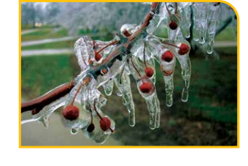
1-انْخِفاضُ الْحَرارةِ يُؤدّي إلى تَلَفِ الْمَزروعاتِ .

Slide 20
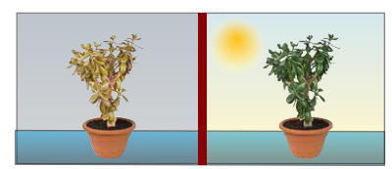
نشاط (2)
فكّر :
ماذا يَحْصُلُ للنّباتِ إذا قلّتْ كَمِيّة الضّوء ؟
تَصْفرُّ أَوْراقُه .

